Slide 1

Образование в Москве:
результаты и механизмы достижения

Slide 2
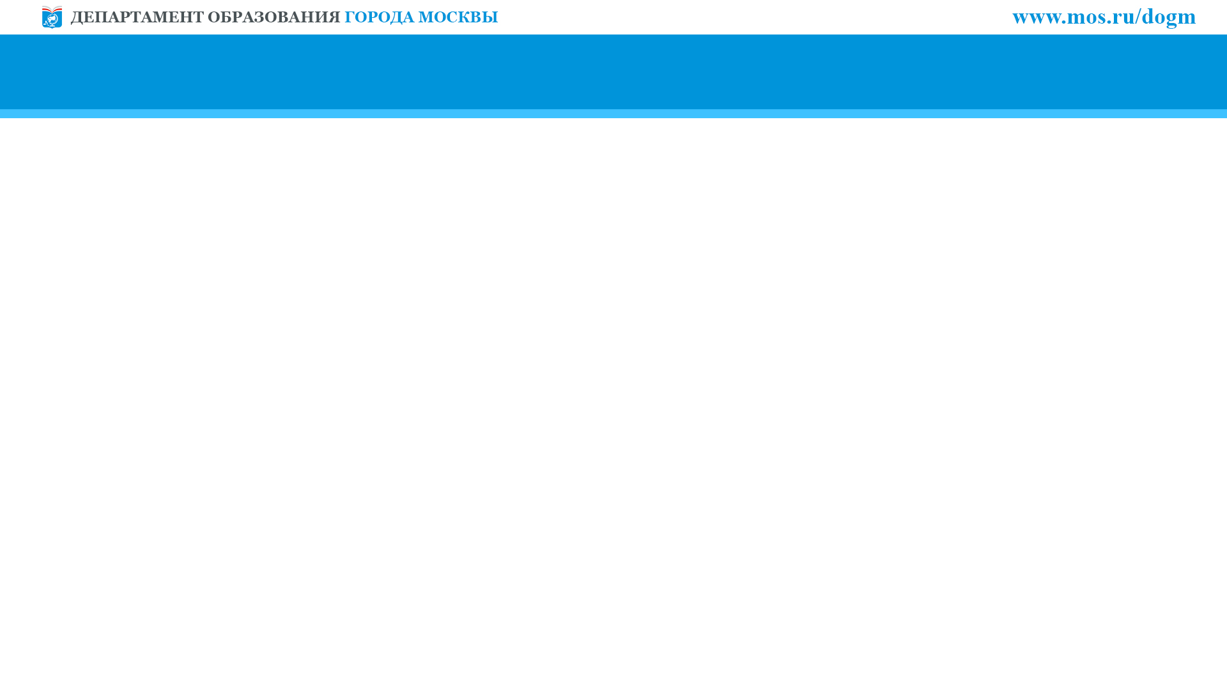
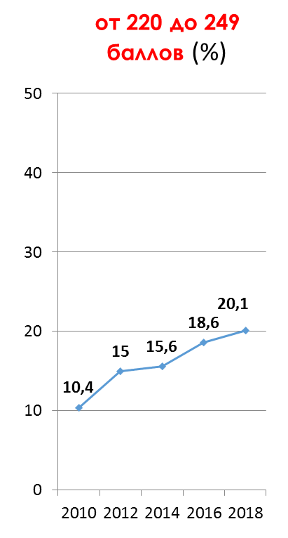
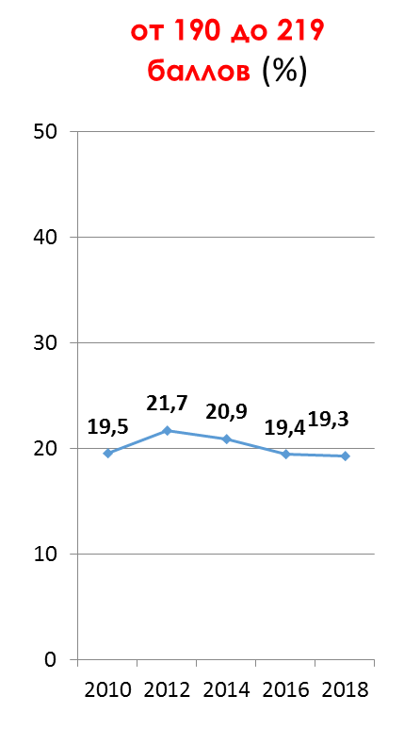
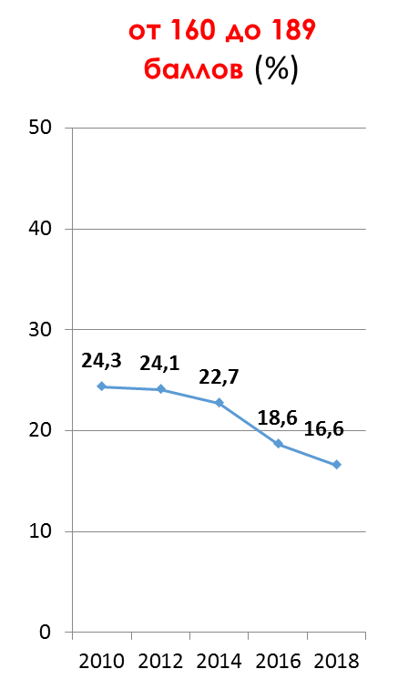
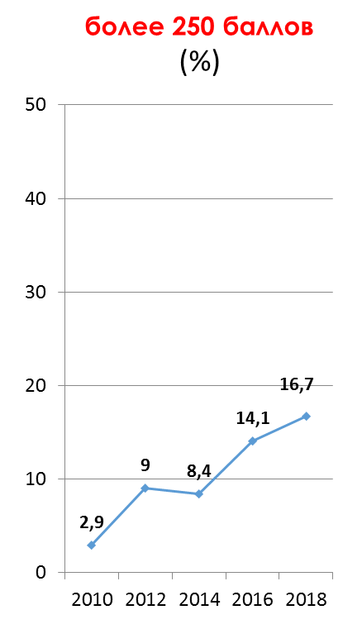
Итоги проведения государственной итоговой аттестации в 11-х классах
Доля выпускников, получивших по трем предметам ЕГЭ*:
*от числа выпускников указанного года, сдававших ЕГЭ

Slide 3

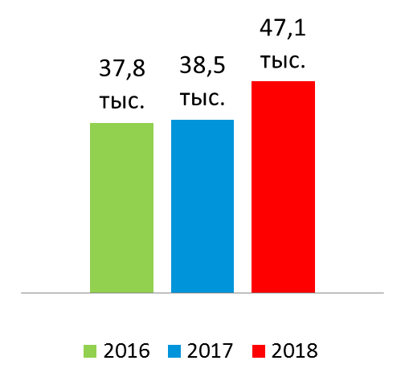
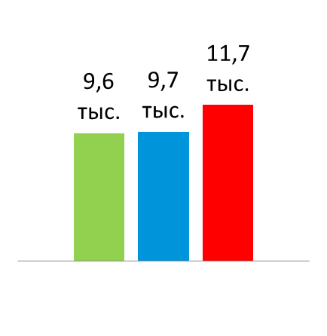
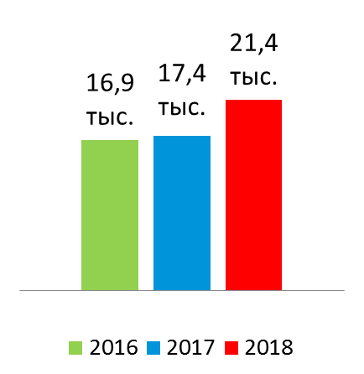
Итоги проведения государственной итоговой аттестации в 11-х классах
81
100
Количество выпускников, набравших по итогам сдачи ЕГЭ по трем предметам
Количество
высокобалльных результатов
(от 81 до 100 баллов)
более 220 баллов
от 220 до 249 баллов
250 и более баллов
Из них:
Количество результатов
Количество выпускников
Количество выпускников

Slide 4
Результаты участия московских школьников во Всероссийской олимпиаде школьников
№ п/п | Показатель | 2010 год | 2015 год | 2016 год | 2017 год | 2018 год
1 | Количество московских победителей заключительного этапа , чел | 76 | 124 | 145 | 167 | 191
 | доля по РФ | 23,8% | 33,5% | 39,7 % | 44,2 % | 50,6 %
2 | Количество московских призеров заключительного этапа , чел | 202 | 459 | 554 | 650 | 715
 | доля по РФ | 17,4% | 27,3% | 30,3% | 35,1% | 37,4 %
3 | Количество победителей и призеров заключительного этапа, чел | 278 | 583 | 699 | 817 | 906
 | доля по РФ | 18,8% | 28,4% | 31,9% | 36,6% | 39,7 %
4 | Количество Школ, подготовивших победителей и призеров заключительного этапа, ед | 74 | 181 | 214 | 222 | 227
5 | Количество Школ, подготовивших победителей заключительного этапа, ед | 43 | 66 | 75 | 79 | 92

Slide 5
Динамика результатов участия московских школьников на заключительном этапе Всероссийской олимпиады школьников
Абсолютная динамика
показателей Москвы
по победителям
Абсолютная динамика
показателей Москвы
по победителям и призерам
Относительная динамика
показателей Москвы
по победителям
Относительная динамика
показателей Москвы
по победителям и призерам
Количество победителей
Количество дипломов

Slide 6
Динамика результатов участия московских школьников на заключительном этапе Всероссийской олимпиады школьников
Абсолютная динамика
результатов по школам
с победителями
Абсолютная динамика
результатов по школам
с победителями и призерами
Количество школ
Количество школ

Slide 7

Результаты участия Москвы в международных олимпиадах в 2017 году
Предмет | 2010 | 2017
Химия | -
Математика
Физика
Биология
Информатика
География
Астрономия и астрофизика
Естественно-научная олимпиада юниоров | -
Для победителей и призеров международных предметных олимпиад с 2016 года, победителей и призеров международных чемпионатов профессионального мастерства с 2017 года установлены
разовые премии:
золото - 1 млн. руб.;
серебро – 500 тысяч руб.;
бронза – 250 тысяч руб.
В 2018 году по результатам 5 прошедших олимпиад команда Москвы завоевала
9 золотых и 4 серебряные медали.
Предстоит участие в олимпиадах по информатике, астрономии и астрофизике и естественно-научной олимпиаде юниоров
6

Slide 8

Результаты участия команды Москвы в Национальном чемпионате WorldSkills
№ п/п | Показатель | 2015 год | 2016 год | 2017 год | 2018 год
1 | Количество регионов-участников чемпионата, ед. | 35 | 59 | 75 | 85
2 | Количество компетенций, по которым московские студенты стали победителями, ед. | 9 | 15 | 27 | 32
3 | Количество компетенций, по которым московские студенты стали победителями и призерами, ед. | 16 | 40 | 42 | 54
4 | Место в медальном зачете среди регионов РФ | Третье | Первое | Первое | Первое
В 2017 году студенты московских колледжей завоевали
2 золотые и 2 серебряные медали
на международном чемпионате WorldSkills в Абу-Даби

Slide 9
Результаты участия команды Москвы в Национальном чемпионате Абилимпикс
Показатель | 2015 г. | 2016 г. | 2017 г.
Количество московских (ДОгМ + ДТСЗН + ДЗ) победителей и призеров Национального чемпионата | командный зачет не велся | 71 | 114
Количество победителей Национального чемпионата - обучающихся организаций ДОгМ | 10 | 23 | 41
Количество призеров Национального чемпионата - обучающихся организаций ДОгМ | 17 | 40 | 62
Количество победителей и призеров Национального чемпионата - обучающихся организаций ДОгМ | 27 | 63 | 103
Количество образовательных организаций, подведомственных ДОгМ, подготовивших победителей и призеров Национального чемпионата | 5 колледжей | 25 (21 колледж и 4 школы) | 42 (22 колледжа и 20 школ)
Количество образовательных организаций, подведомственных ДОгМ, подготовивших победителей Национального чемпионата | 4 колледжа | 15 (13 колледжей и 2 школы) | 25 (19 колледжей и 6 школ)

Slide 10
Участие Москвы в международных сопоставительных исследованиях.
PISA – 2015/2016
Результаты исследования PISA по математической грамотности
(среди 15-летних школьников (9 класс))
Результаты исследования PISA по читательской грамотности
(среди 15-летних школьников (9 класс))

Slide 11
Участие Москвы в международных сопоставительных исследованиях.
PIRLS – 2016

Slide 12
Профилактика правонарушений
№ | Показатель | Единица измерения | 2010 г. | 2017 г. | Динамика (2017 к 2010)
1. | Количество несовершеннолетних, привлеченных к административной ответственности*:
1.1. | Всего привлечено к ответственности | тыс. чел. | 20,7 | 8,5 | -59%
1.2. | Доля в общей численности школьников | % | 2,8 | 0,9 | снижение в 3 раза
2. | Количество несовершеннолетних, состоящих на профилактическом учете в ОВД*:
2.1 | Всего состоят на учете | тыс. чел. | 8,2 | 5,4 | -34%
2.2 | Доля в общей численности школьников | % | 1,1 | 0,6 | снижение в 1,9 раз
* - по данным ГУ МВД по г. Москве

Slide 13

Доступность качественного образования
Показатель | 2010/2011 уч. год | 2017/2018 уч. год
Численность детей в дошкольном образовании, тыс. детей | 288,6 | 420,9
Численность детей в общем образовании, тыс. детей | 749,1 | 929,5
Выбор родителей - Школа рядом с домом!
89 % родителей первоклассников выбрали
школу в районе проживания
60 % первоклассников
пошли в первые классы той же
школы, в которой занимались в дошкольной группе
4
12

Slide 14
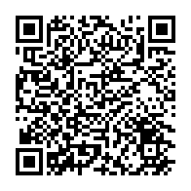
Исследование, проведенное компанией BAIN&COMPANY
Авторитет, репутация, опыт инициатора исследования –
залог объективности анализа и выводов

Slide 15



Основные выводы исследования
Москва – один из городов-лидеров
по доступности качественного образования
8 место
1 место
4 место
среди 20 мегаполисов
по среднему уровню знаний школьников
среди 20 мегаполисов
по доступности качественного школьного образования
среди 20 мегаполисов
по достижениям сильнейших учеников
5 место
среди 20 мегаполисов
по интегральной оценке

Slide 16
Основные выводы исследования
93% родителей считают, что уровень образования в школе, где учится ребенок, соответствует среднему или выше среднего по городу.
Около 80% детей – на уровне с городами-лидерами – получают дополнительное образование. Двукратный рост числа кружков и секций с 2010 года.
80% учащихся начальной школы учатся в школе «первого выбора», т.е. пошли именно туда, куда хотели пойти.
76% учащихся 7-11 классов учатся или планируют учиться по профильной программе.
89% первоклассников учатся в районе своего проживания.
98% школ реализуют 3 и более профиля.
В 9 раз с 2010 года снизилась доля обучающихся, не преодолевших минимальный порог по обязательным предметам в основные сроки ЕГЭ

Slide 17
Основные выводы исследования

Slide 18

Формульный подход – в основе изменений московского образования
Финансирование
Оценка вклада школы в решение задач города
Оплата труда руководителей
Формирование управленческого корпуса в системе образования
«Справедливость не может быть отделена от полезности»
Цицерон

Slide 19
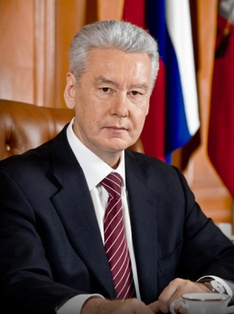
Формульный подход – в основе изменений московского образования
«Такое достижение, как равное финансирование всех систем, должно логически завершиться тем, что в любой московской школе можно будет получить очень хорошее, качественное образование»
С.С. Собянин, Мэр Москвы
(источник: Официальный сайт Мэра Москвы, 2011 г.)

Slide 20

«Три кита» повышения эффективности системы образования Москвы
Выравнивание финансовых возможностей и Формульное личностно-ориентированное финансирование
Формирование Рейтинга вклада школ в массовое качественное образование московских школьников
Публичная Аттестация руководителей образовательных организаций и зависимость величины оплаты труда директора от результатов деятельности школы
ФОРМУЛА
АТТЕСТАЦИЯ
РЕЙТИНГ

Slide 21
Формульное финансирование - в интересах ученика и педагогов
ФОРМУЛЬНОЕ РЕШЕНИЕ
Формула расчета субсидии на выполнение государственного задания строится
на численности учащихся
Ученик обеспечивает доходную часть бюджета школы
Устанавливается равновеликое финансирование школ в расчете на 1 ученика (коэффициент для детей-инвалидов – 2 и 3)
Сокращение избыточных внутришкольных «чиновников»
Сокращение непрофильных работников - переход на договорные отношения со специализированными организациями

Slide 22
Ученик – основа бюджета школы
Формульность –
«деньги следуют за учеником»
Равноценность
каждого ученика для города
Создание необходимых условий
для детей-инвалидов (повышающий коэффициент)
Поощрение
школ за результаты учеников (система грантов)
4 принципа финансирования

Slide 23






Рейтинг вклада школ Москвы в массовое качественное образование московских школьников
ФОРМУЛЬНОЕ РЕШЕНИЕ
В итоговый расчет рейтинговых баллов включены слагаемые и коэффициенты, учитывающие работу школы по обеспечению массового качественного образования и развитию разнообразных детских талантов
Параметры, учитываемые в итоговой формуле расчета рейтинговых баллов:
Результаты
Единого Государственного Экзамена и Основного Государственного Экзамена
Результаты
Всероссийской олимпиады школьников и Московской олимпиады школьников
Надежность внутришкольной системы оценки качества образования
Развитие профессиональных умений и профессионального мастерства
Результативная работа с дошкольниками

Slide 24







Рейтинг вклада школ Москвы в массовое качественное образование московских школьников
ФОРМУЛЬНОЕ РЕШЕНИЕ
В итоговый расчет рейтинговых баллов включены слагаемые и коэффициенты, учитывающие работу школы по обеспечению массового качественного образования и развитию разнообразных детских талантов
Параметры, учитываемые в итоговой формуле расчета рейтинговых баллов:
Работа с детьми, имеющими особые образовательные потребности
Результативная работа по профилактике
правонарушений
Развитие массового любительского спорта
Включение социокультурной среды Москвы в образовательный процесс
(метапредметные олимпиады «Музеи. Парки. Усадьбы», «История и культура храмов столицы», «Не прервется связь поколений»)
Качество образования в школах, расположенных на одной территории
(в смежных районах – на территории Межрайонного совета директоров образовательных организаций (МРСД))
В формулах рейтинга нет вычитаемых баллов и понижающих коэффициентов
(кроме случаев удаления учащихся в ходе ЕГЭ)

Slide 25
Оплата труда директора школы
ФОРМУЛЬНОЕ РЕШЕНИЕ
Оплата труда директора школы зависит от уровня заработной платы сотрудников, масштаба ответственности, результатов деятельности школы
Средняя заработная плата 50% педагогических работников с наименьшей заработной платой
Коэффициент кратности
(от 1,6 до 4,0 в зависимости от численности контингента и места школы в рейтинге)
Должностной оклад
=
x
Процент премии от внебюджета (в 2018 г. - от 3% до 3,75% в зависимости от отношения поступлений от приносящей доход деятельности к объему субсидии на выполнение госзадания) / 12
Объем поступлений от приносящей доход деятельности
(без учета аренды)
Премия от внебюджета
=
x

Slide 26
Оплата труда директора школы
Средняя заработная плата 50% педагогических работников с наименьшей заработной платой
Коэффициент кратности
(от 1,6 до 4,0 в зависимости от численности контингента и места школы в рейтинге)
Должностной оклад
=
x
Коэффициент кратности:
 |  | Количество обучающихся, человек
 |  | >5000 | 4000 -4999 | 3000 - 3999 | 2000 - 2999 | 1000 - 1999 | 500 - 999 | <500
Баллы рейтинга | >300 | 4,0 | 3,9 | 3,8 | 3,7 | 3,6 | 3,5 | 3,4
 | 201-300 | 3,7 | 3,6 | 3,5 | 3,4 | 3,3 | 3,2 | 3,1
 | 135-200 | 3,4 | 3,3 | 3,2 | 3,1 | 3,0 | 2,9 | 2,8
 | 90-134 | 3,1 | 3,0 | 2,9 | 2,8 | 2,7 | 2,6 | 2,5
 | 60-89 | 2,8 | 2,7 | 2,6 | 2,5 | 2,4 | 2,3 | 2,2
 | 40-59 | 2,5 | 2,4 | 2,3 | 2,2 | 2,1 | 2,0 | 1,9
 | <40 | 2,2 | 2,1 | 2,0 | 1,9 | 1,8 | 1,7 | 1,6
Применение коэффициентов 2 и 3 при учете численности детей-инвалидов

Slide 27
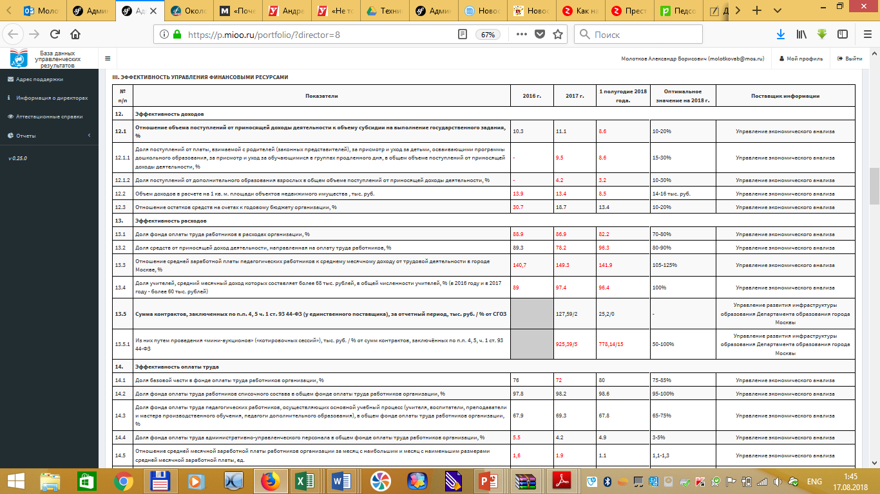
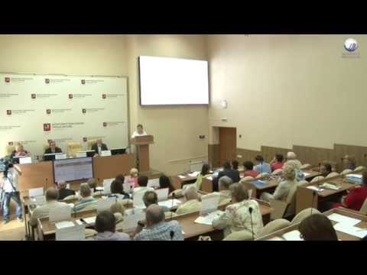
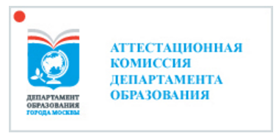
Аттестация на соответствие должности
«руководитель образовательной организации»
ФОРМУЛЬНОЕ РЕШЕНИЕ
Алгоритмизированная двухэтапная процедура аттестации - компьютерное тестирование и очное собеседование с трансляцией в Интернете
Аттестационная справка он-лайн
http://school.moscow/
Аттестационная справка описывает результат работы школы в измеряемых и анализируемых числовых показателях
Объективность аттестации обеспечивается совокупностью независимых мнений 25 членов Аттестационной комиссии

Slide 28











Открытое информационное пространство системы образования Москвы
2 505 тысяч просмотров
792 тысячи просмотров
750 тысяч просмотров
Мониторинг и
диагностика
510 тысяч просмотров
273 тысячи просмотров
263 тысячи просмотров
Навигатор
для директора
125 тысяч просмотров
119 тысяч просмотров
114 тысяч просмотров
Портал
«Предпрофессиональное образование»
86 тысяч просмотров
44 тысячи просмотров
31 тысяча просмотров
Количество просмотров не из Москвы за январь-июль 2018 года

Slide 29

Принципы управления в системе образования города Москвы
Функции, от которых ДОгМ отказался
Функции, которые ДОгМ оставил за собой
Определение объема финансирования конкретной школы
Оценка деятельности школы
Влияние на аттестацию руководителей образовательной организации
Определение величины заработной платы директора школы
Установление правил функционирования отрасли в пределах региональных полномочий
Осуществление контроля соблюдения федерального и регионального законодательства в сфере образования
Назначение на должность руководителей образовательной организации
Определяют Формулы
Определяет Рейтинг
Определяют
25 членов Аттестационной комиссии
Определяет Формула

Slide 30
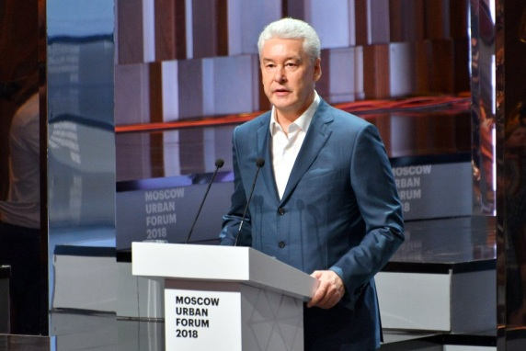

Образование – одна из первых отраслей Москвы, которая начала реализацию принципа «выравнивания районов»
«В Москве всегда было замечательное образование. Прекрасные школы. Некоторых директоров школ знала вся Россия. Но в чём была проблема? У нас было несколько десятков суперотличных школ и огромное количество школ, которые не давали качественного образования. […] Есть школы элитные, и есть школы для всех. В большинстве школ дети изначально были обречены на то, что они будут получать более слабое образование и соответственно низкие стартовые возможности в этой жизни»
«Поставили ученика в центре школы. Всё теперь зависит от него — и благополучие школы, и благополучие педагога. Ситуация изменилась таким образом, что средний уровень качества образования вырос более чем в два раза. И сегодня независимо от того, в какой ты школе учишься, ты получаешь хорошее образование»
Из выступления Мэра Москвы С.С. Собянина на пленарной сессии Moscow Urban Forum 2018)

